Slide 1
Орлов Игорь Борисович, д.и.н., проф. НИУ ВШЭ
Место и роль исторического просвещения в сохранении исторической памяти россиян

Slide 2
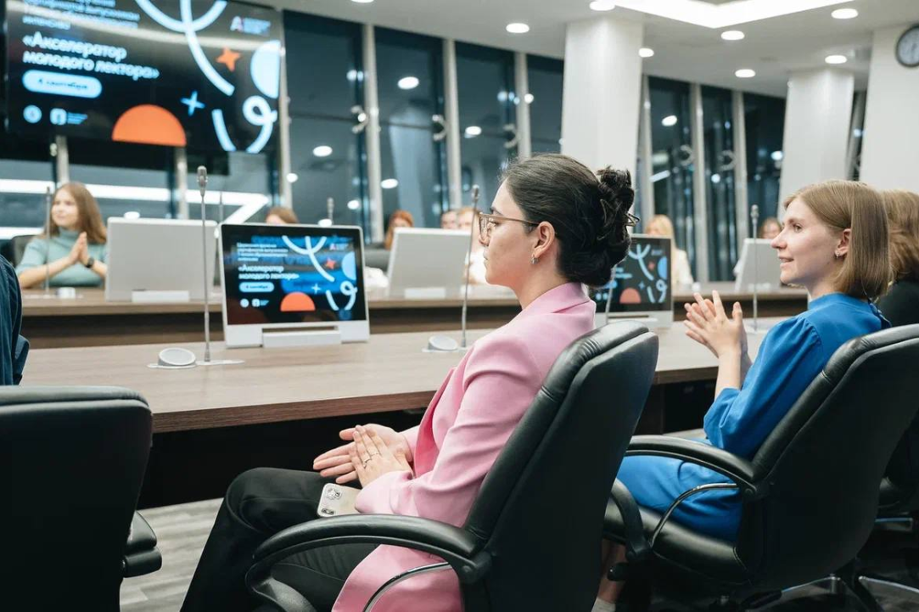
Акселератор молодого лектора ( с июля 2023 г.)
Совместный проект Высшей школы экономики и Московского городского отделения Российского общества «Знание» при поддержке Управления по развитию ЦФО Департамента по работе с регионами Российского общества «Знание».
Задача проекта - методическое сопровождение начинающего лектора необходимой информацией, советами и примерами лучших практик.
Подготовлено более 300 лекторов из 8 федеральных округов.
Отдельное направление проекта - исторический акселератор: проведения исторического исследования в области региональной истории.

Slide 3
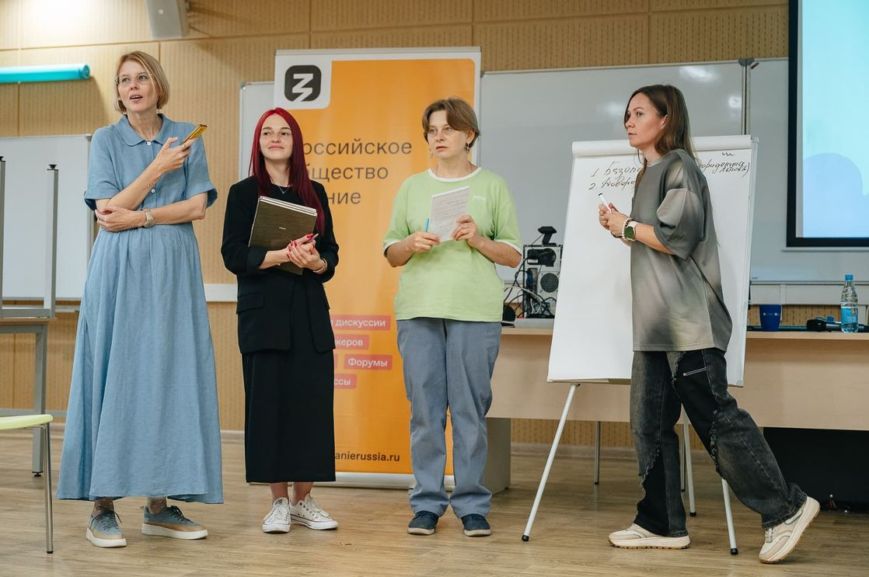
Московский городской лекторий (с июля 2023 г.)
Совместный проект Высшей школы экономики и Московского городского отделения Российского общества «Знание».
Миссия проекта - познакомить горожан с наукой через призму ежедневных ситуаций, в которых можно применять новые знания.
Направления лектория: Искусственный интеллект; Психология; Русский язык как культурный код; Медиакоммуникации.

Slide 4
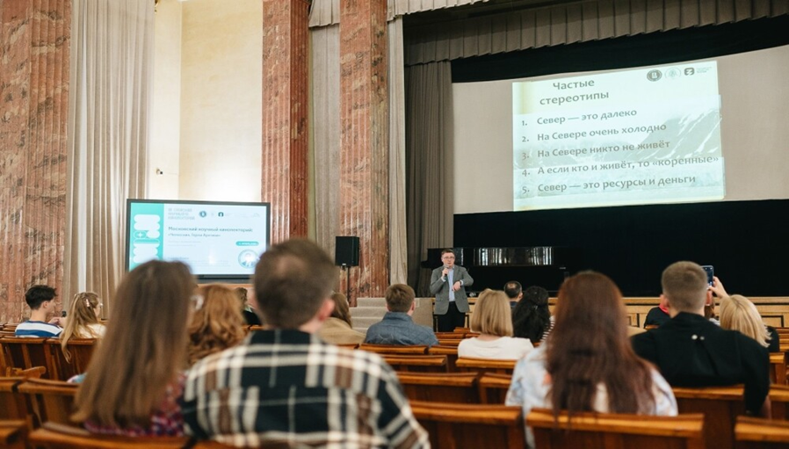
Московский научный кинолекторий (с апреля 2024 г.)
Совместный проект Высшей школы экономики, Московского отделения Российского общества «Знание», Российской государственной библиотеки и Российского государственного архива кинофотофонодокументов.
Это просветительский проект - взгляд на науку через кино: просмотр и обсуждение научно-популярных фильмов на самые разные и актуальные темы.
Второй сезон кинолектория (октябрь 2024 г.) открылся циклом показов советских научно-популярных фильмов об исследованиях Арктики: фильм Якова Посельского «Челюскин. Герои Арктики» (1934 г.) и лекция о Севере.

Slide 5
Ключевые принципы просветительской работы
Учет общих принципов государственной исторической политики.
Целенаправленность воздействия – историческая память.
Связь с другими направлениями социализации - образованием, патриотическим воспитанием, волонтерством и т.п.
Комплексный подход – связь разных видов просветительской работы.
Интерактивность (обсуждение кинопоказов, произведений и пр.; конкурс молодого лектора).
Новые формы (использование праздников и знаменательных дат для проведения соответствующих мероприятий).
Учет специфики возрастных групп.
Борьба с историческим мифами (активное использование Интернет-ресурсов, телевидения и кинематографа)

Slide 6
Спасибо за внимание!

